Slide 1
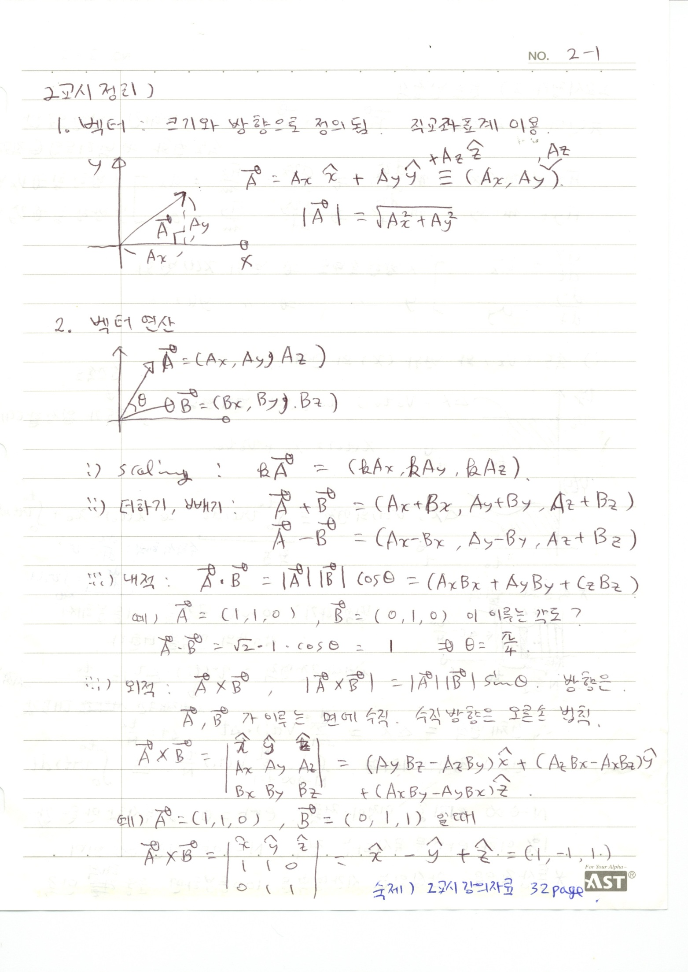

Slide 2
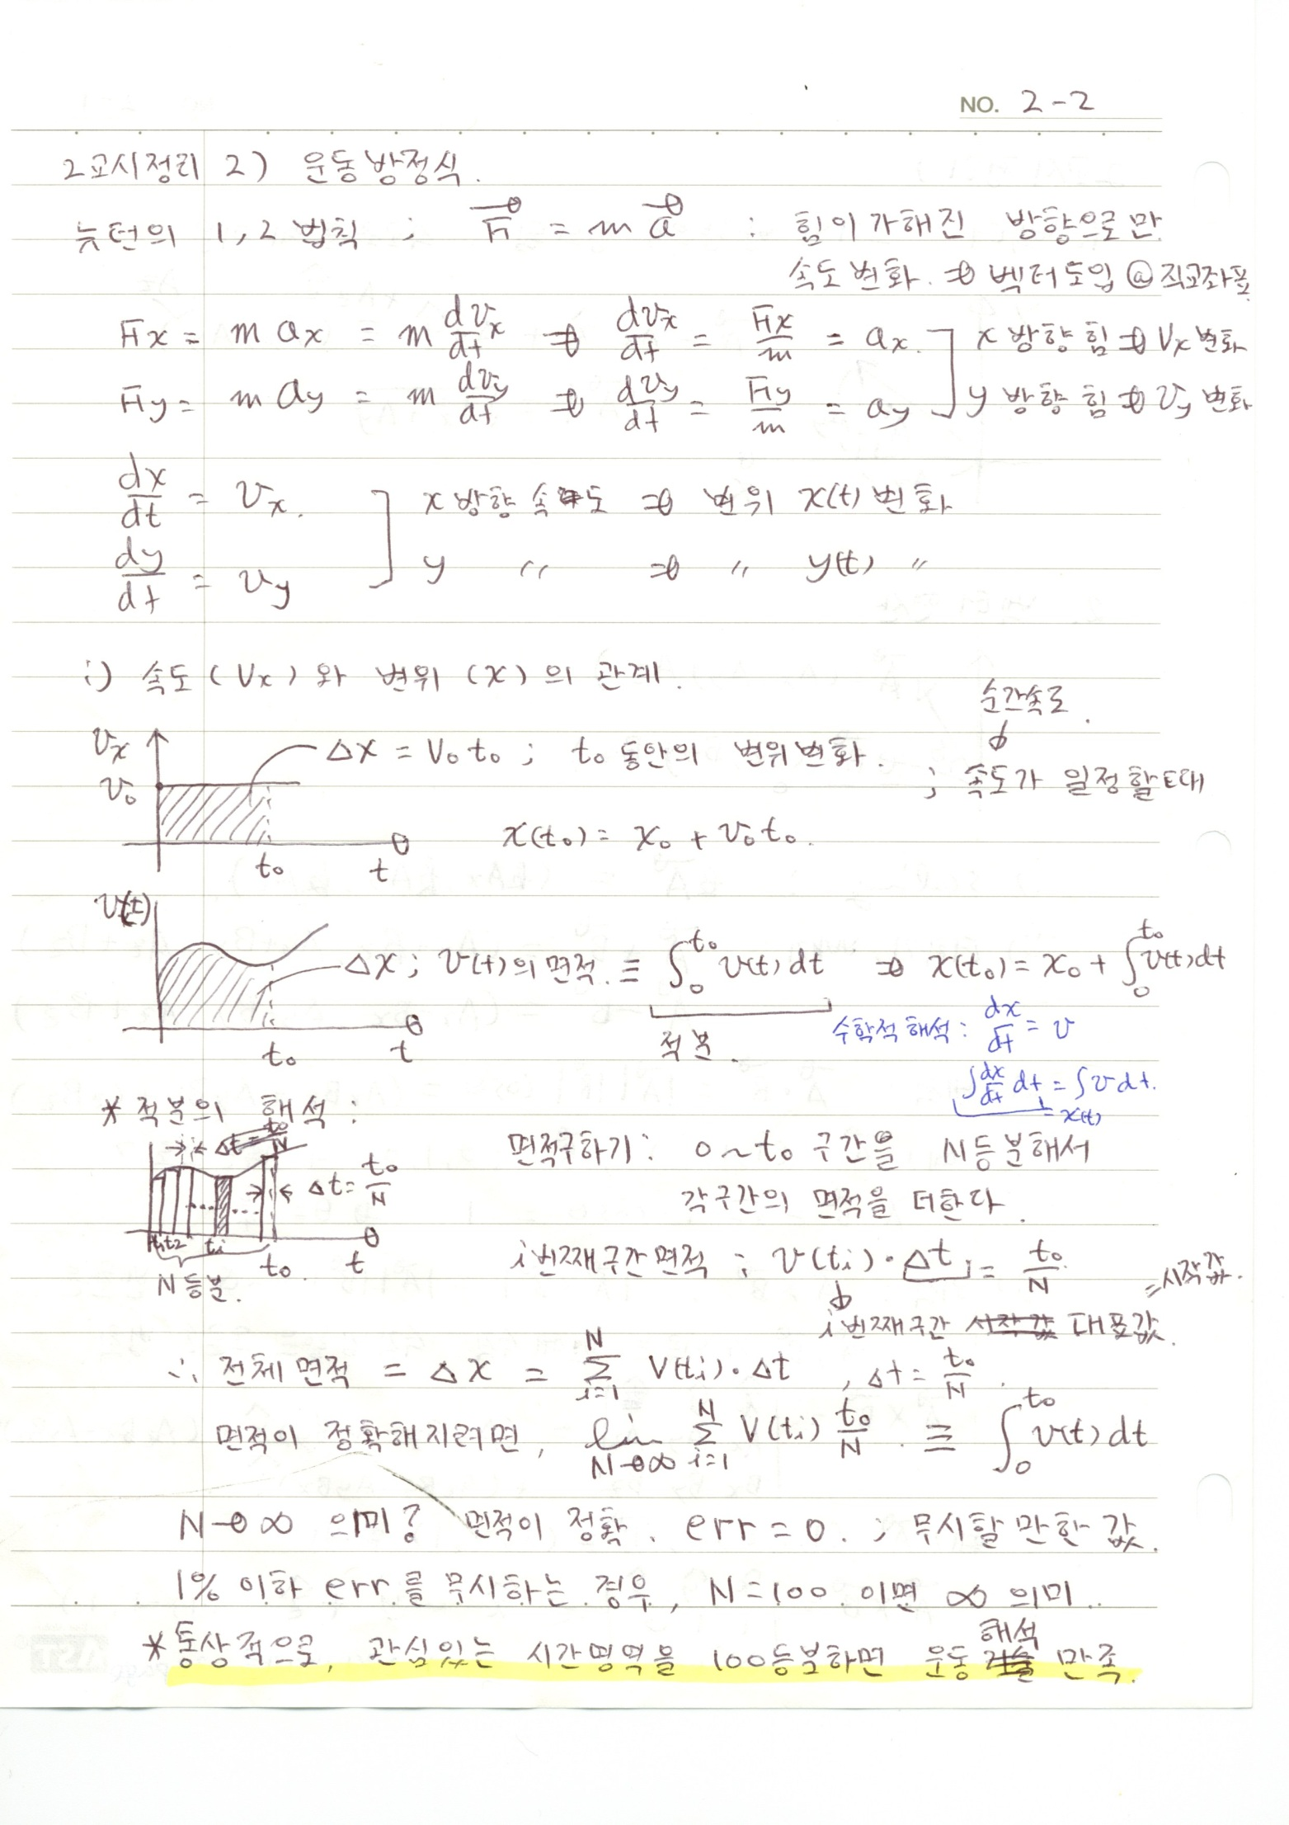

Slide 3
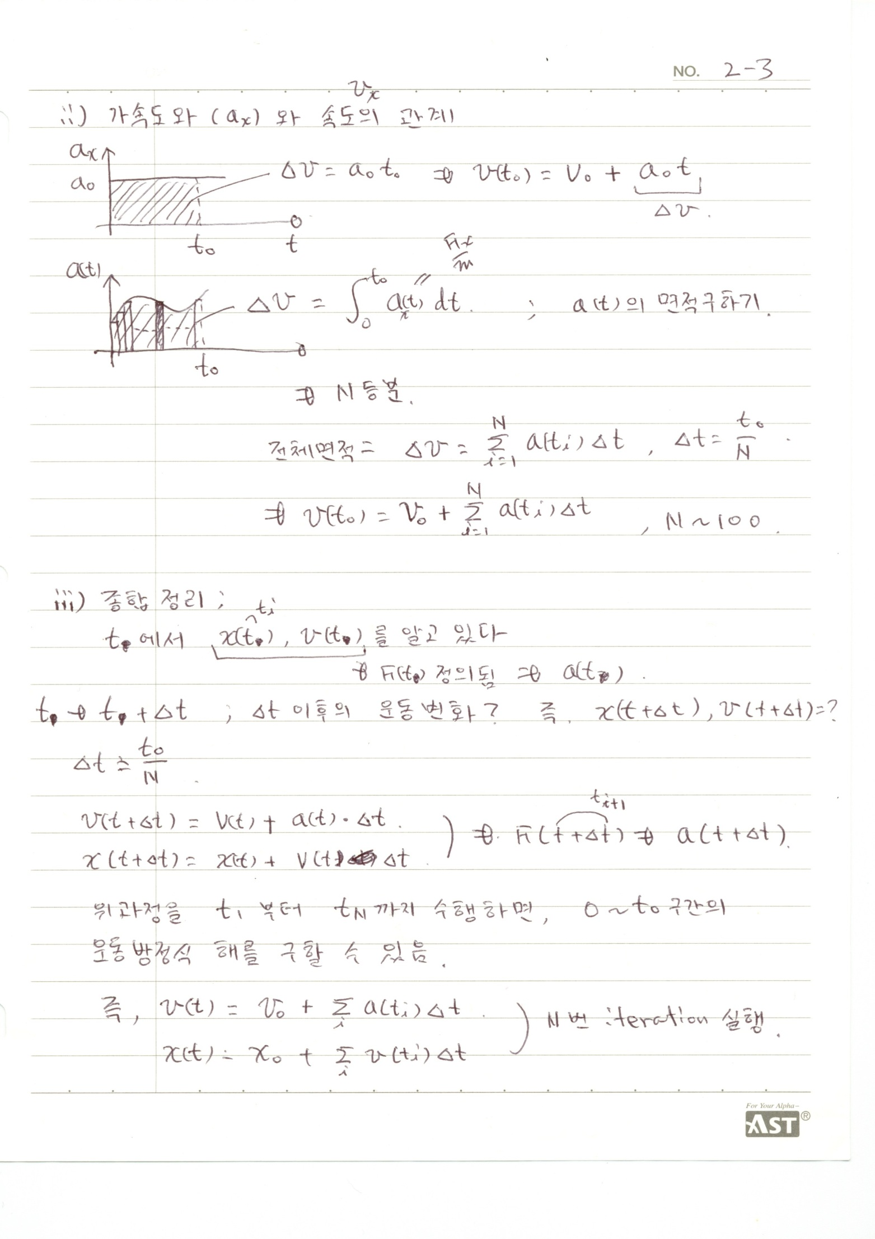

Slide 4
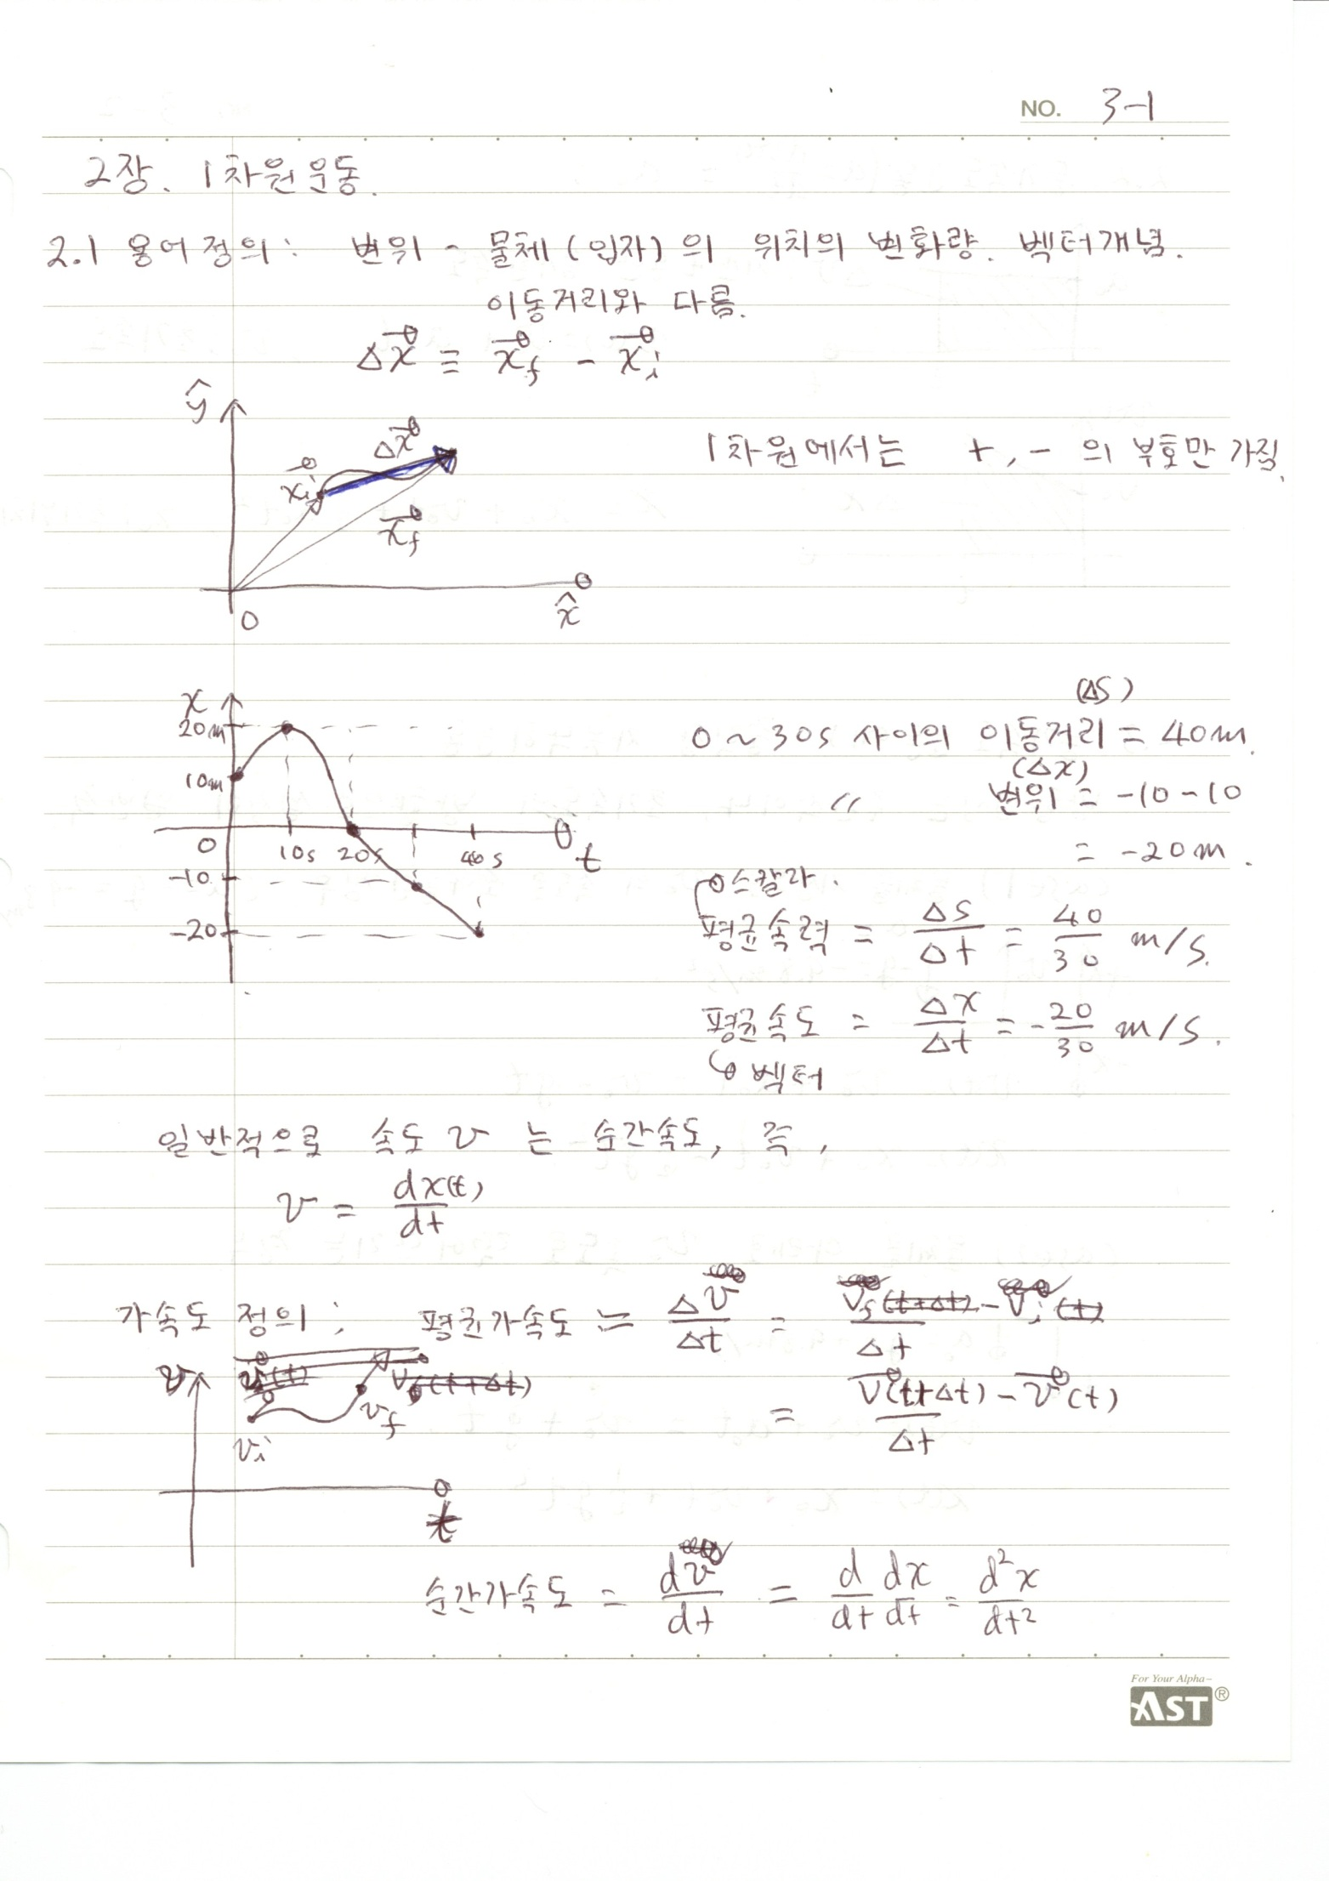

Slide 5
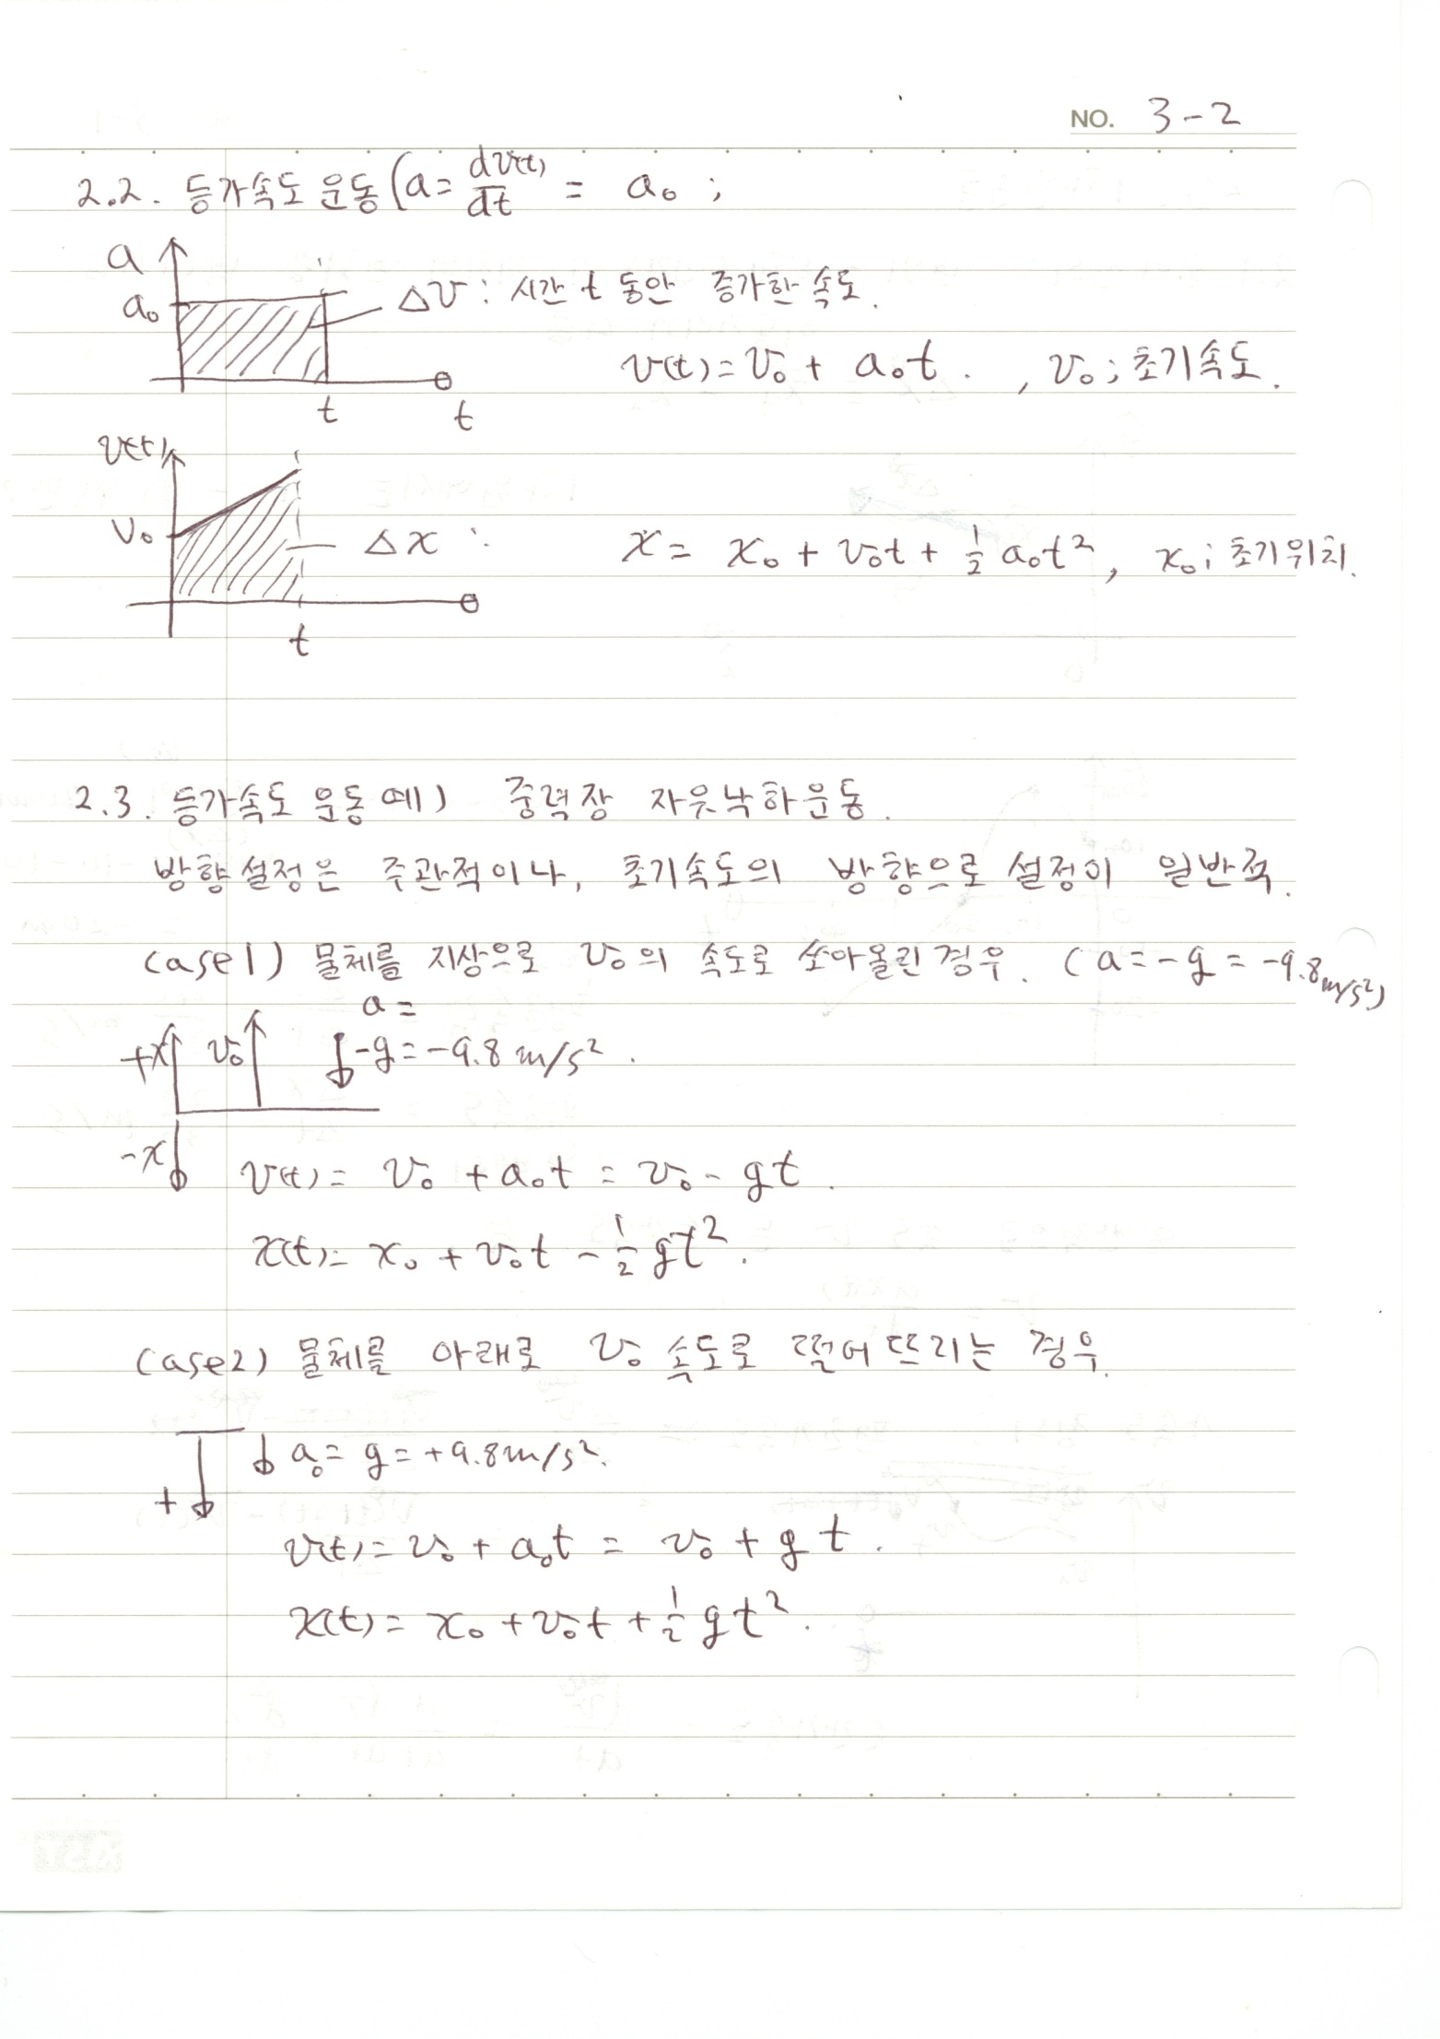

Slide 6
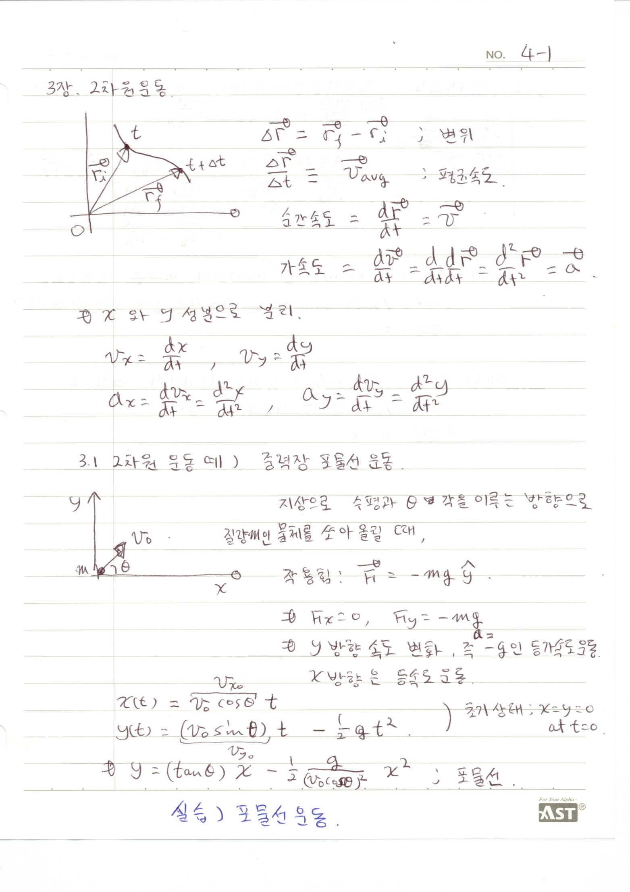

Slide 7
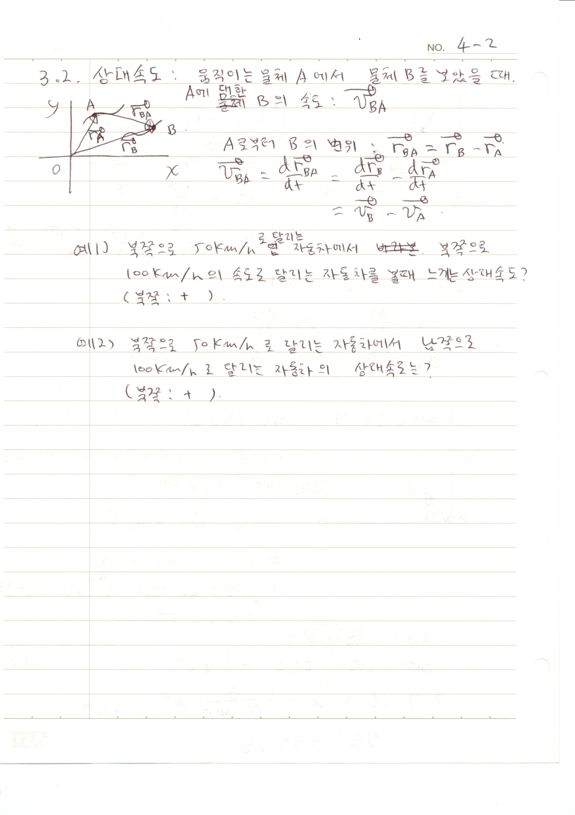

Slide 8
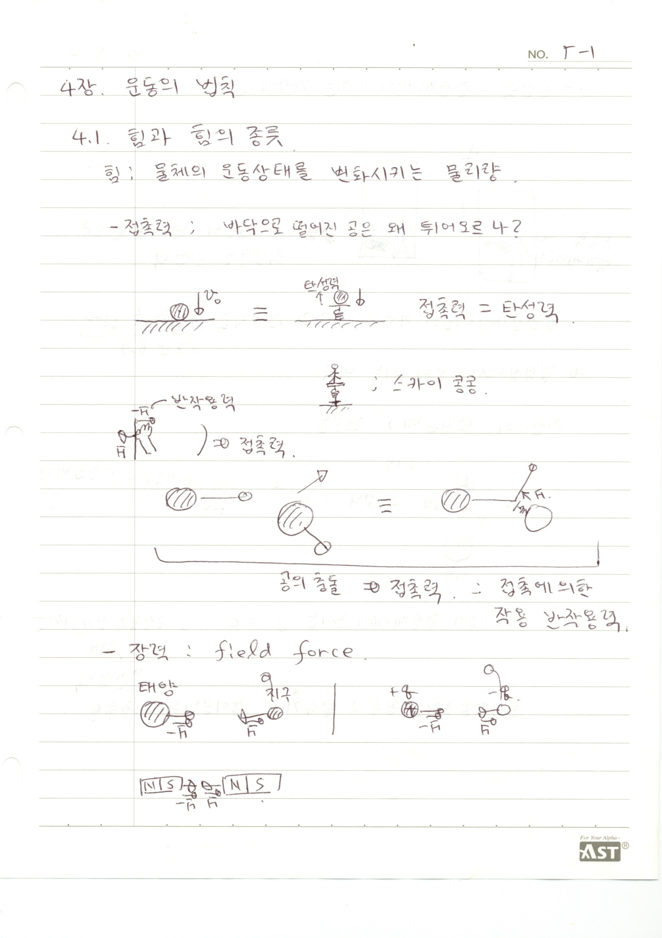

Slide 9
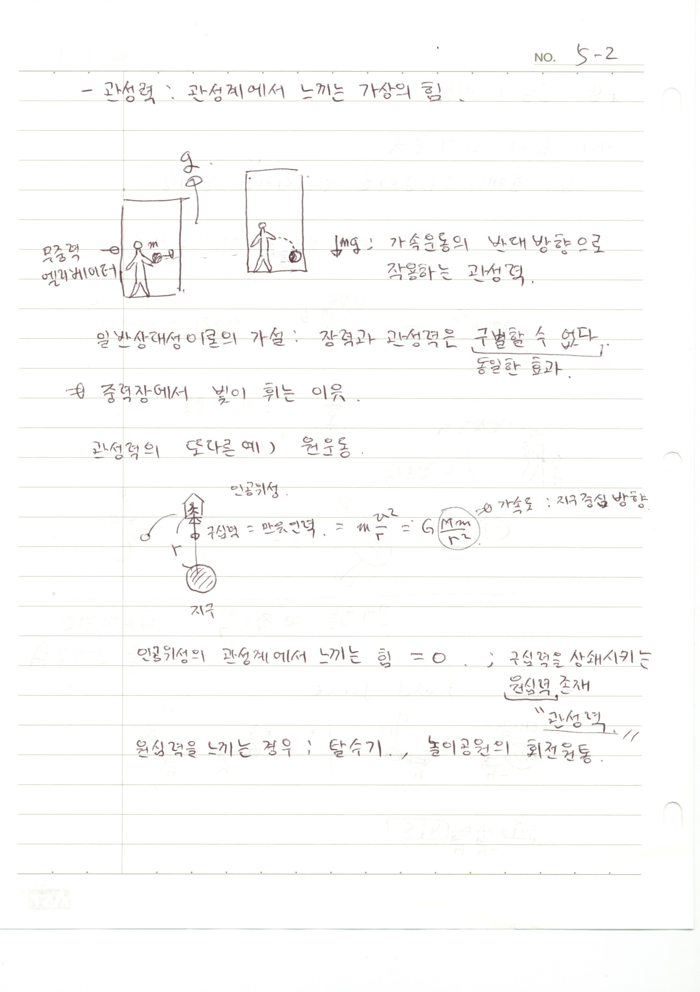

Slide 10
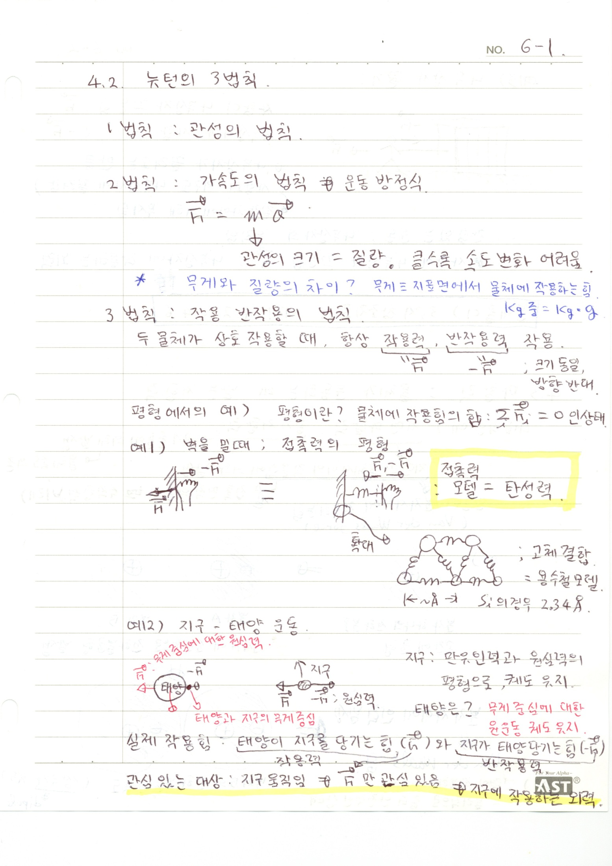

Slide 11
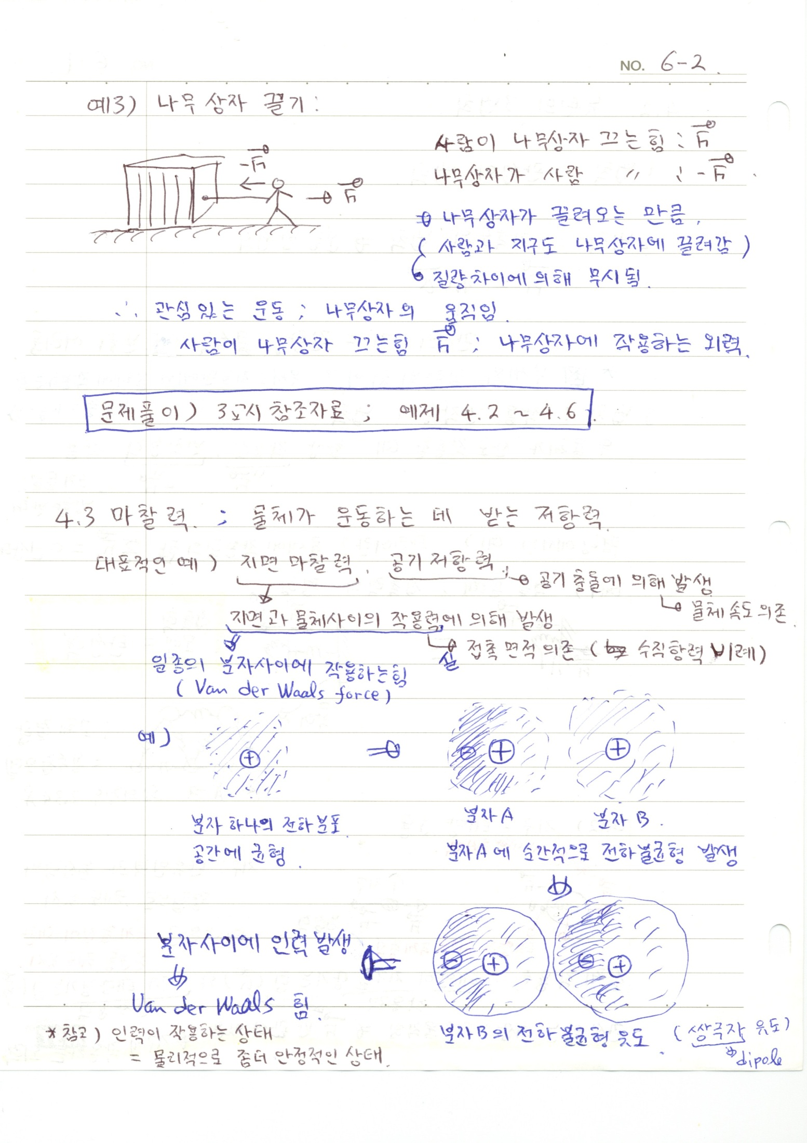
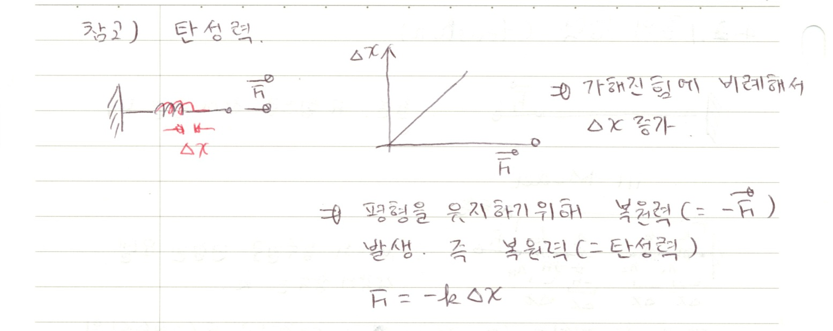

Slide 12
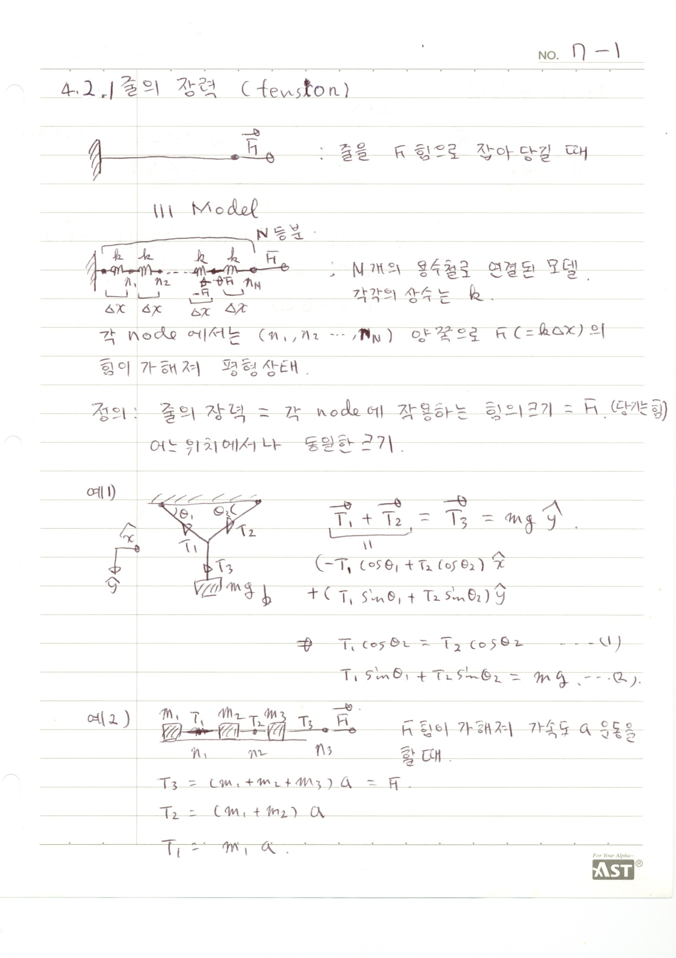

Slide 14
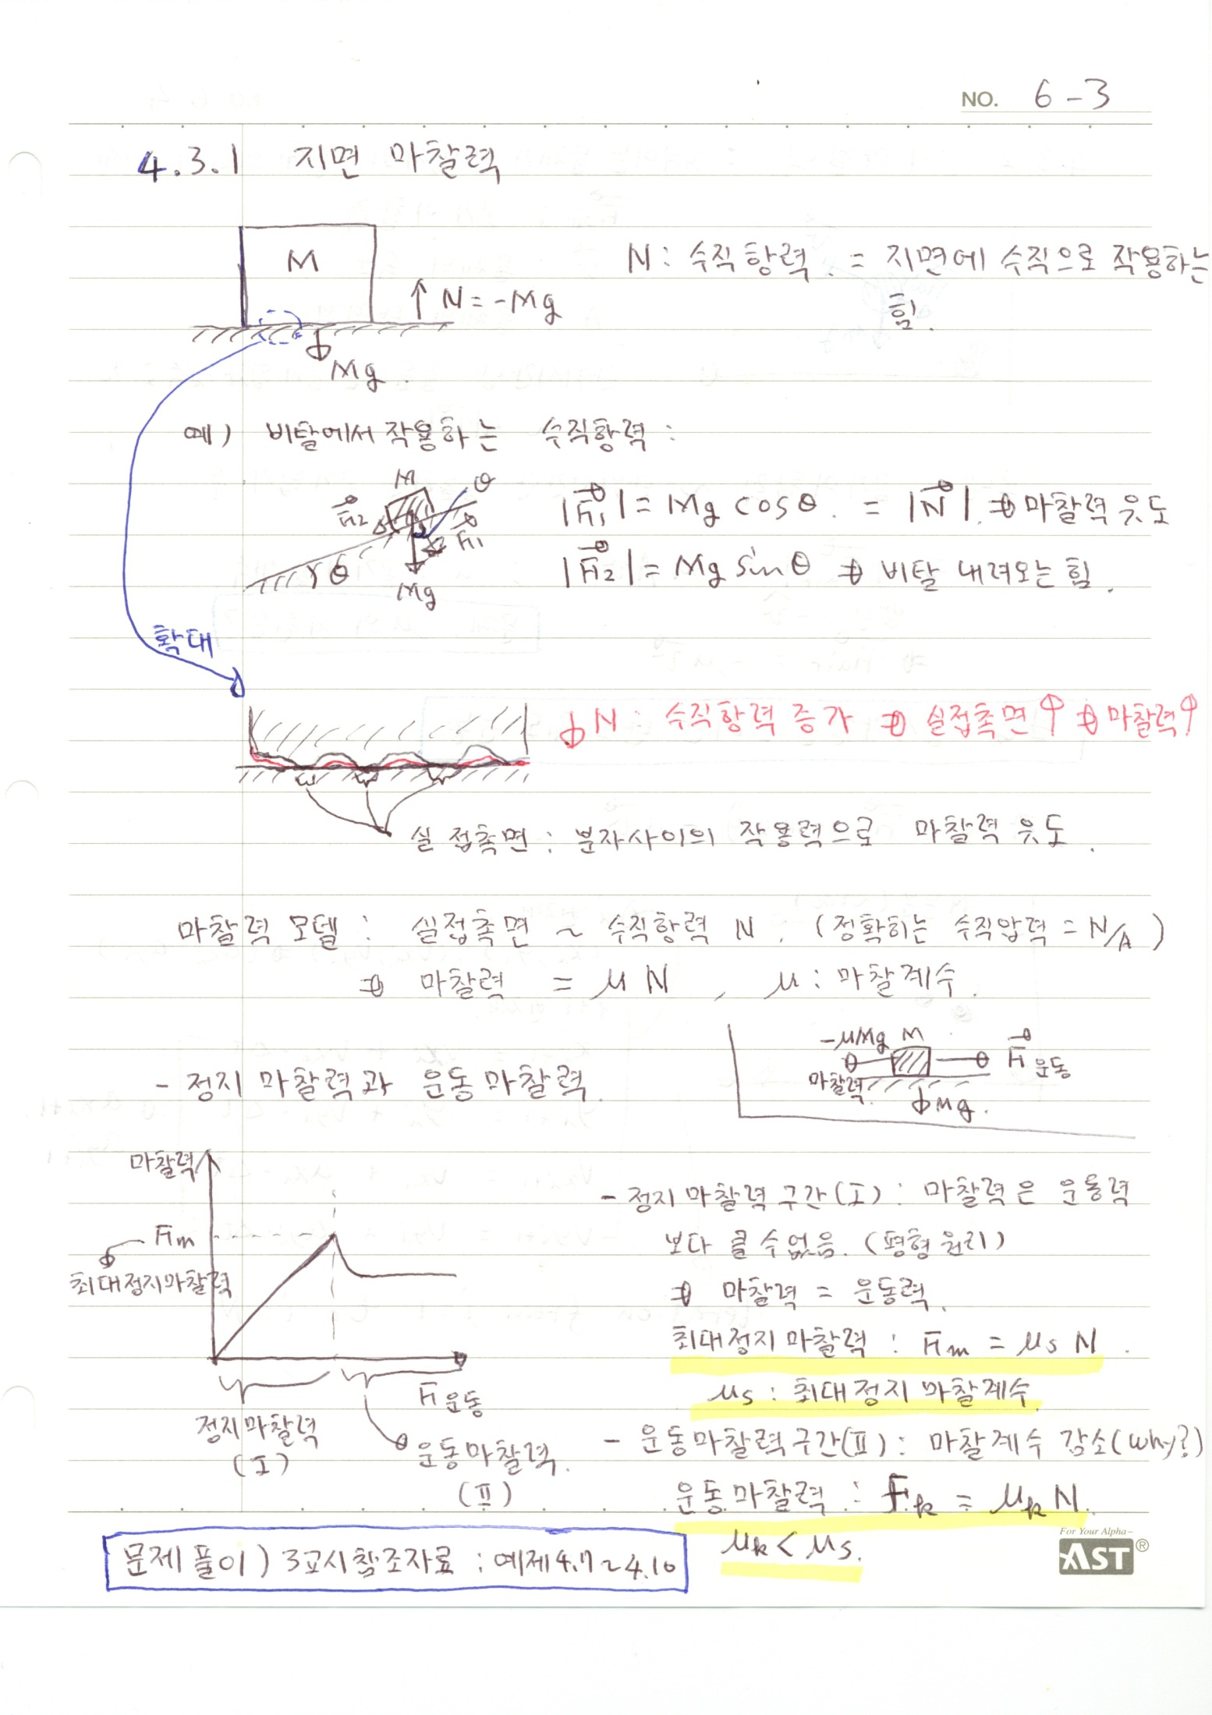

Slide 15
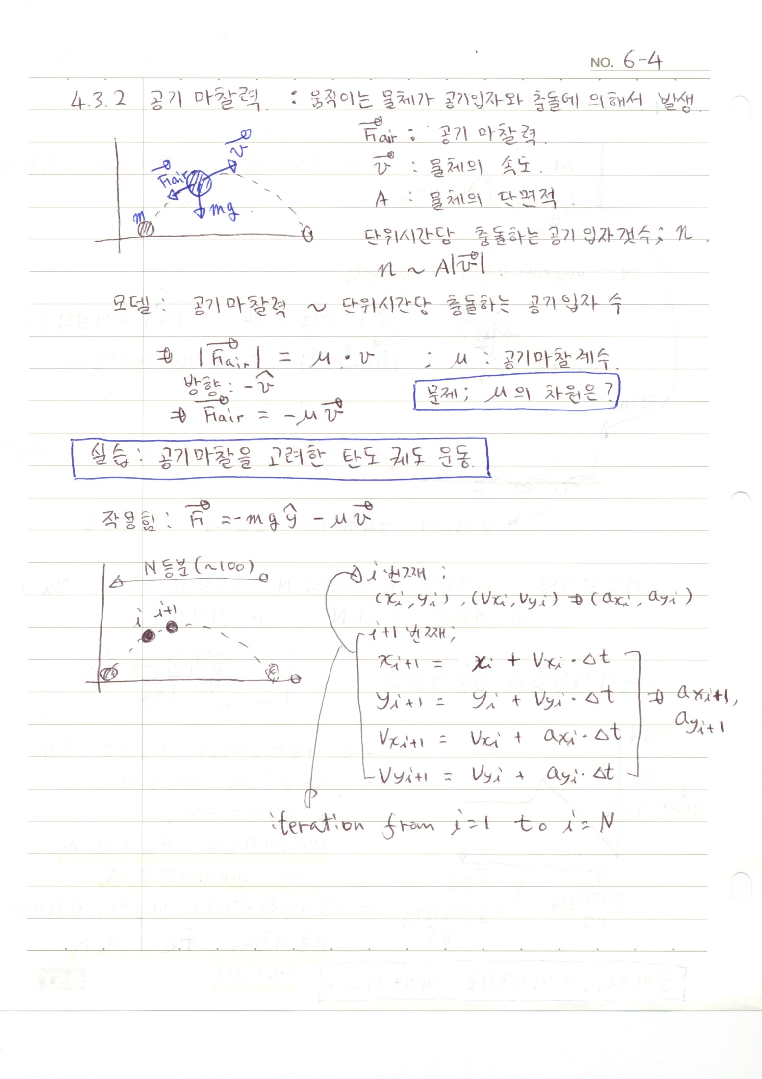

Slide 16
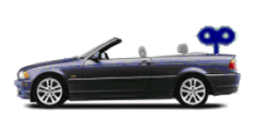
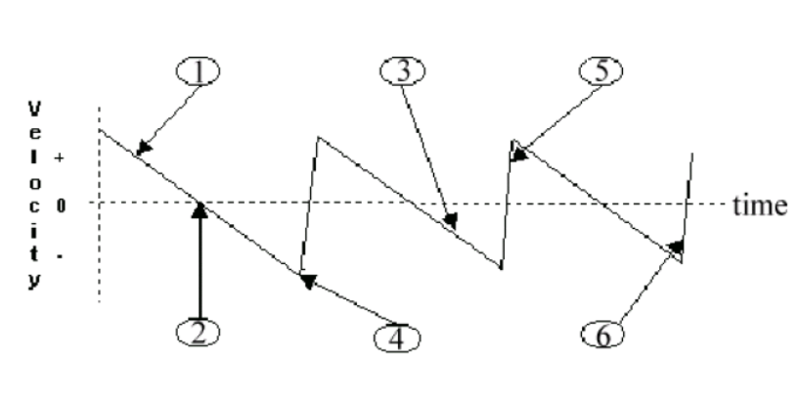
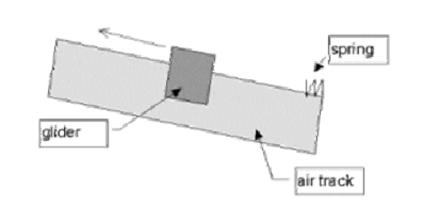
3교시 숙제
숙제3-1. 정지상태에서 6초 동안 100Km/hr에 도달한 후, 1분동안 이 속도를 유지한 후, 8초동안 브레이크를 밟아 정지하였다.
위치와 속도를 시간의 함수로 그래프를 그리시오.
얼마만큼 많은 이동을 하였는가?
숙제3-2.경사면을 따라 글라이더를 용수철로 쏘아 올렸다. 최대점에 도달한 이후 다시 경사면을 따라 하강해서 용수철에 부딪히고, 다시 용수철에 의해 상승하는 운동을 반복한다. 아래 오른쪽 그림은, 이와같은 반복운동을 할 때, 시간 별로 속도를 그린 그래프이다. 각 표시된 점의 운동 상태를 기술하라.

Slide 17
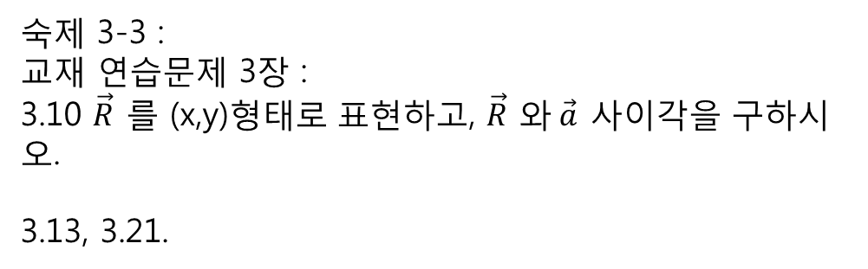
숙제 3-3 :
교재 연습문제 3장 :
3.10 $\vec{R}$ 를 (x,y)형태로 표현하고, $\vec{R}$ $와 \vec{a}$ 사이각을 구하시오.
3.13, 3.21.
숙제 3-4 :
문제3-4-1) 3교시 실습자료_마찰력 탄도운동 에서 μ = 0.1 N s/m 일 때, 날아가는 수평거리가 최대가 되는 초기 속도의 각도는 ? 초기속도 : 70m/s
교재 연습문제 4장 :
4.8, 4.9, 4.19

